Slide 1
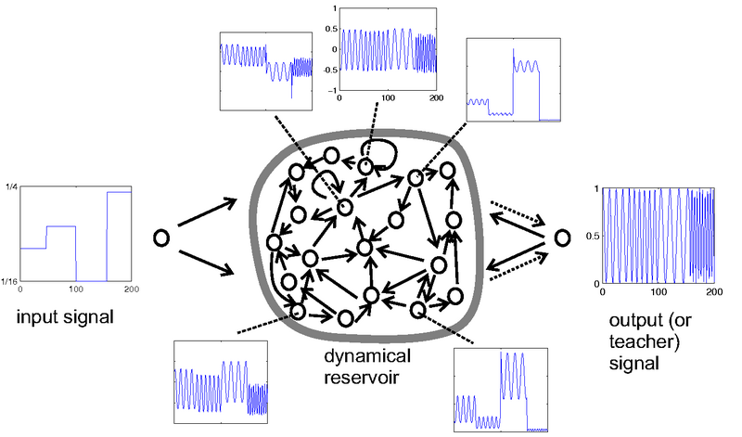
ESN networks
Our Team:
Зубрилина Ольга
Слащинин Сергей
Смирнов Павел
Черная Екатерина

Slide 2
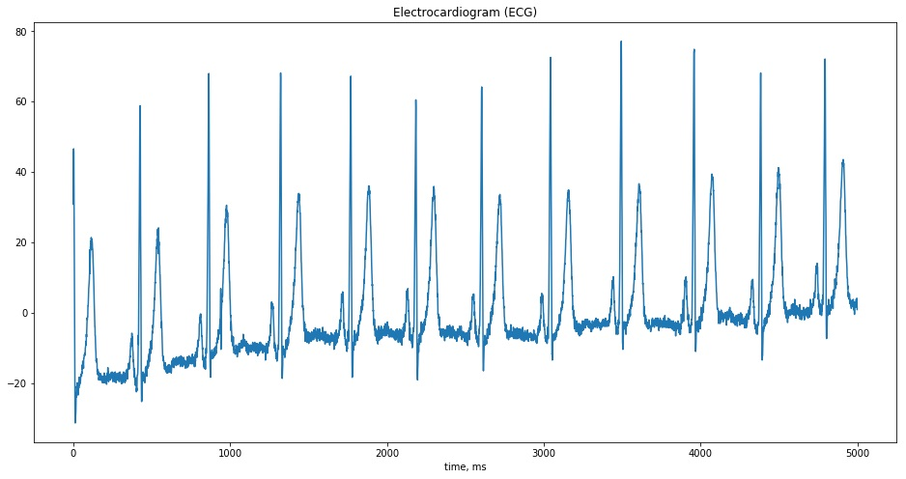
Диагностирование заболеваний сердца по ЭКГ
Cвязанные статьи:
Cardiologist-Level Arrhythmia Detection with Convolutional Neural Networks [https://arxiv.org/pdf/1707.01836.pdf]

Slide 3
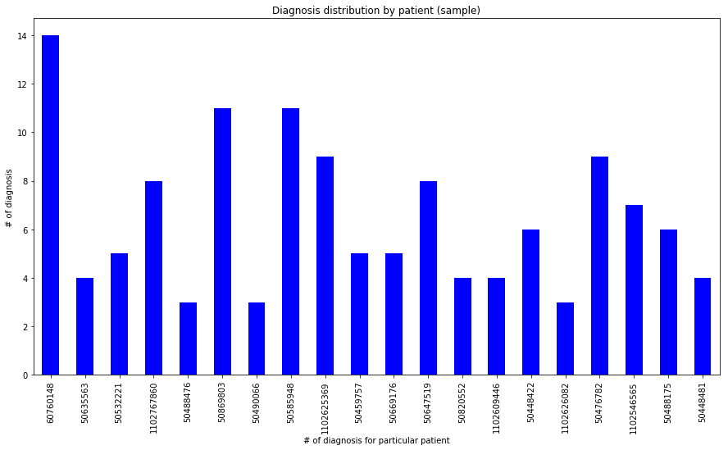
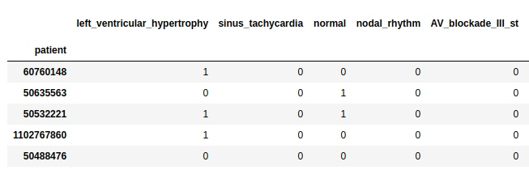
Data Exploration
Смирнов
Данные ЭКГ сердца на 12-ти отведениях
409 пациентов
49 диагнозов из 82 возможных проставлены хотя бы одному пациенту
Задача multi-labeled classification

Slide 4
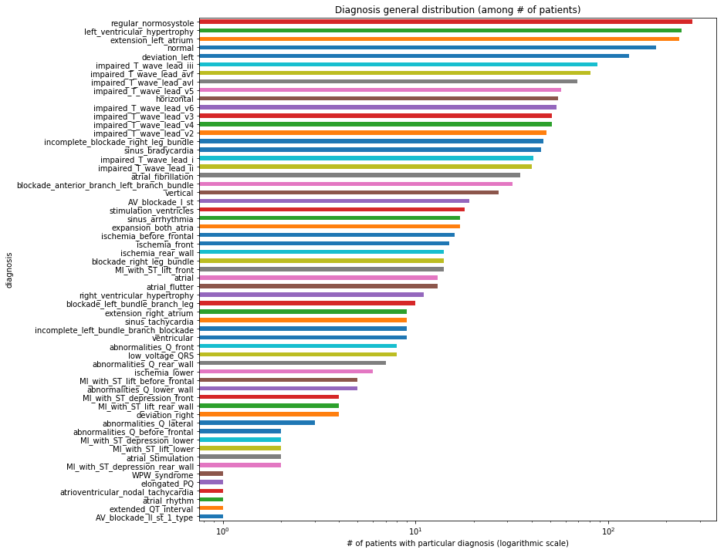
Смирнов
Очень несбалансированные классы

Slide 5
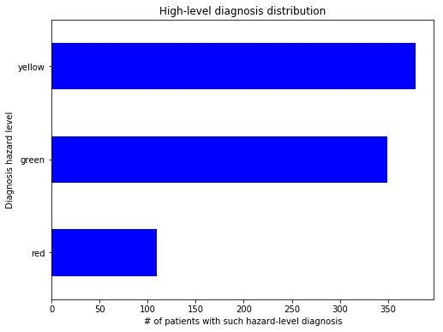
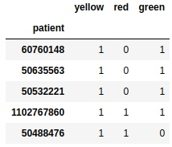
Смирнов
Несбалансированные классы
Лучше перейти к более-менее сбалансированным классам-обобщениям – «Цвет опасности диагноза»
Теперь можем проанализировать обобщающую способность ESN
Задача по прежнему multi-labeled classification

Slide 6
Hyper-params comparison
Зубрилина
Content (plan)
Description
Reservoir/hidden layer size
Spectral radius
# of stacked reservoirs
Leaking rate
Reservoir density
В каждом эксперименте изменялся только один параметр
Для сравнения брались графики функции ошибки на валидационной выборке, а также лучший показатель точности

Slide 7
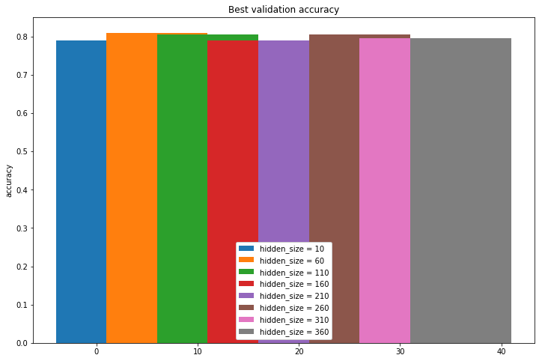
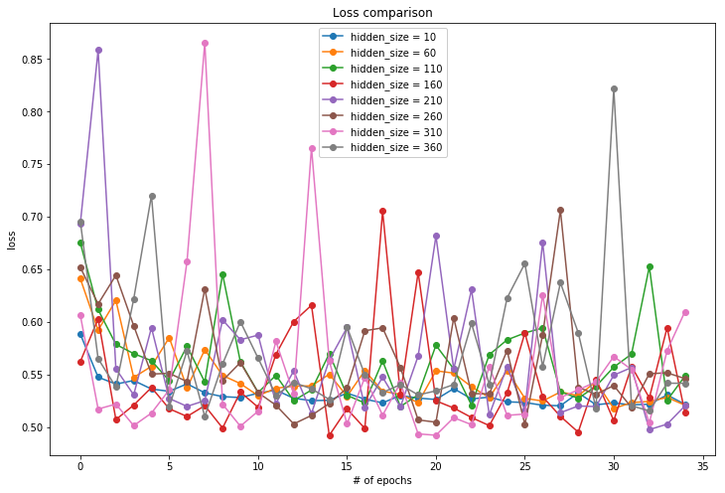
Reservoir size
Зубрилина

Slide 8
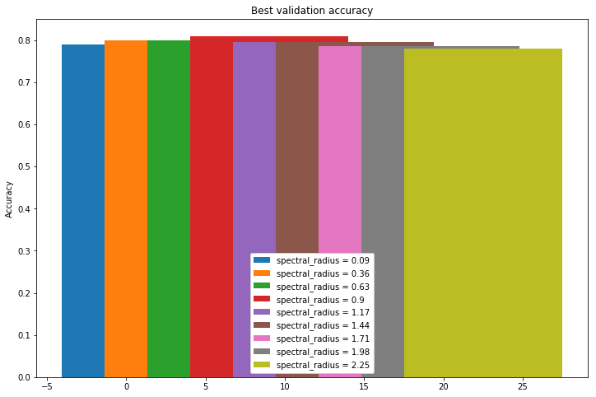
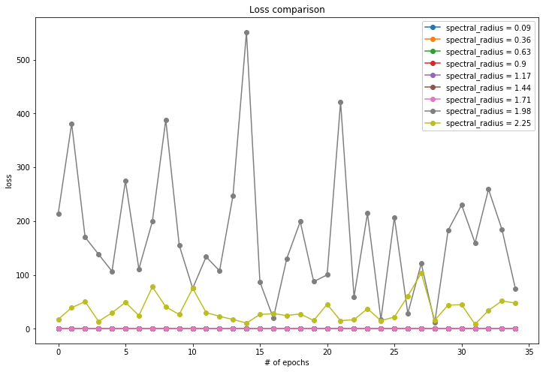
Spectral Radius [1/2]
Зубрилина

Slide 9
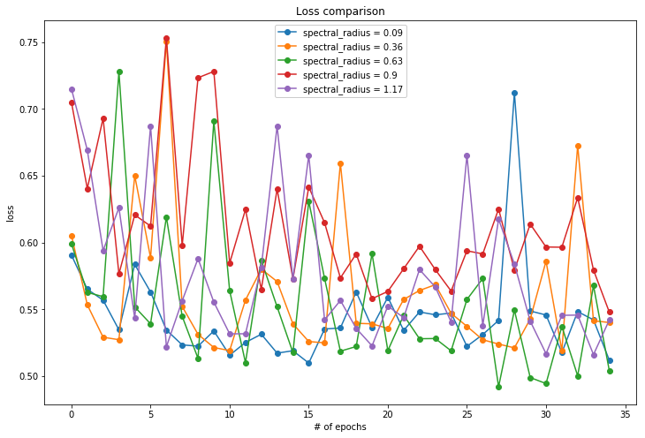
Spectral Radius [2/2]
Зубрилина

Slide 10
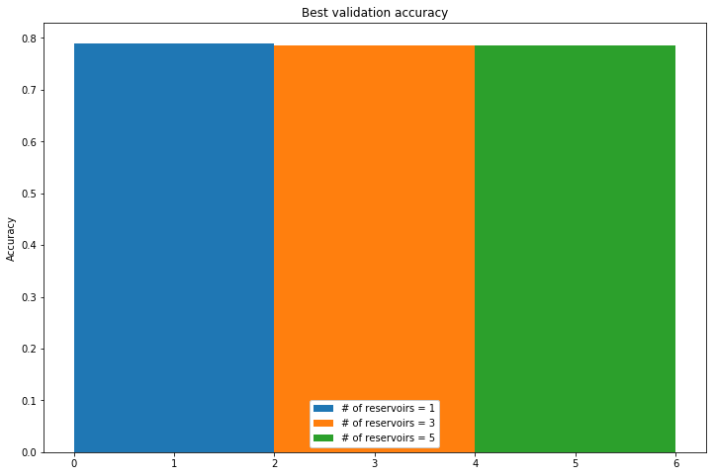
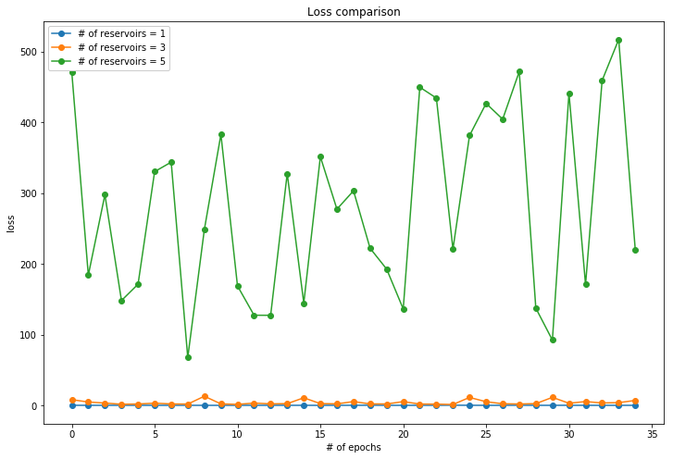
Reservoir ensemble[1/2]
Зубрилина

Slide 11
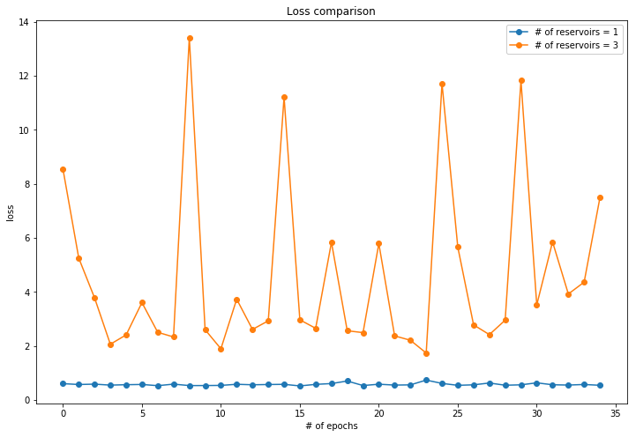
Reservoir ensemble[2/2]
Зубрилина

Slide 12
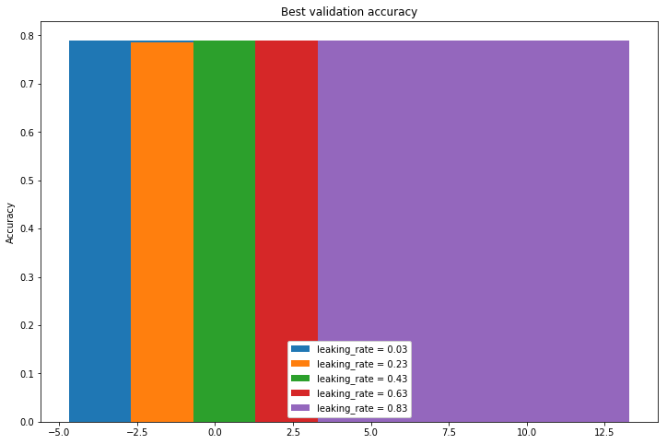
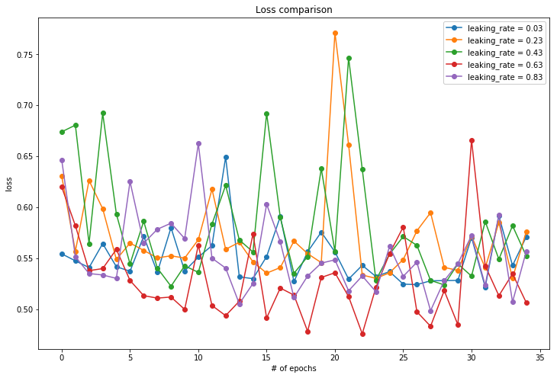
Leaking rate
Зубрилина

Slide 13
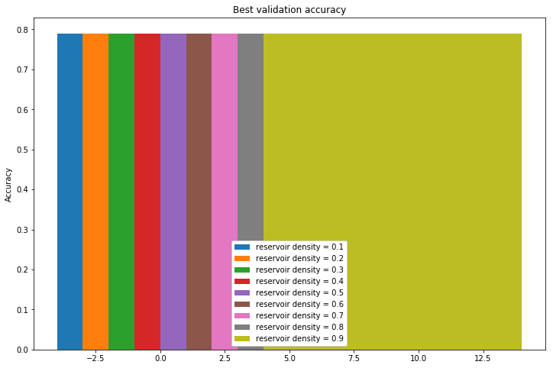
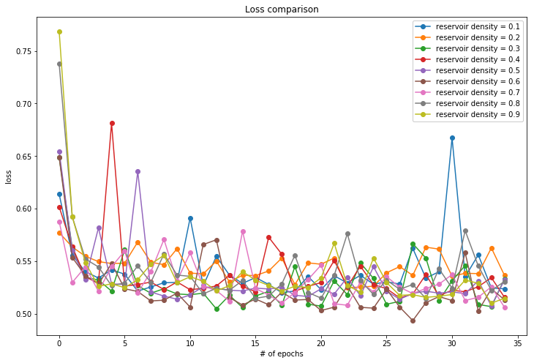
Reservoir density
Зубрилина

Slide 14
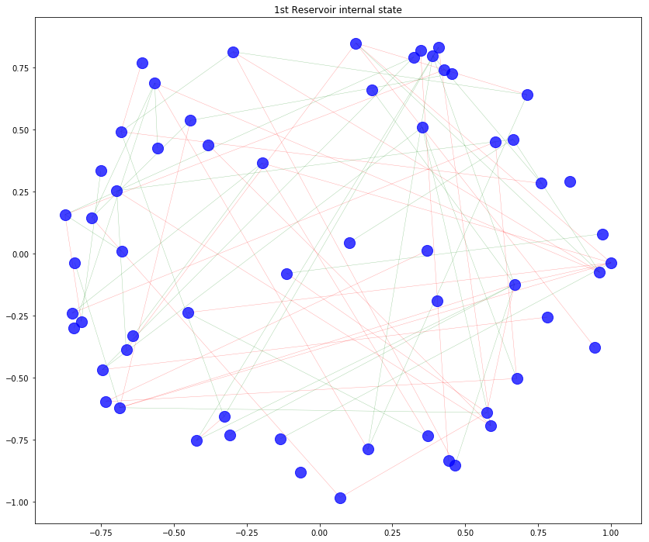
Reservoir internal state
Смирнов

Slide 15
Выводы
Зубрилина, Смирнов
Довольно много времени было потрачено на обработку данных и перевод в удобоваримый формат
В свободном доступе чаще всего лежат сырые и не рабочие реализации (привет easy-esn)
Резервуары очень неплохо работают для ЭКГ данных.
Гиперпараметры модели влияют на процесс обучения так, как следовало ожидать:
Большое значение спектрального радиуса – расходимость
Слишком маленькое\большое значение leaking rate – расходимость
Индифферентность модели к изменению параметра density
Стоит отметить что для всех наборов параметров удалось достичь примерно одинаковой точности

